Slide 1
CHÀO MỪNG QUÝ THẦY CÔ VỀ DỰ GIỜ THĂM LỚP
MĨ THUẬT – LỚP 2

Slide 2
KIỂM TRA ĐỒ DÙNG HỌC TẬP

Slide 3
MĨ THUẬT
CHỦ ĐỀ 4: KHU RỪNG NHIỆT ĐỚI
BÀI 3: TẮC KÈ HOA

Slide 4
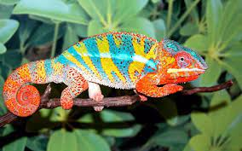
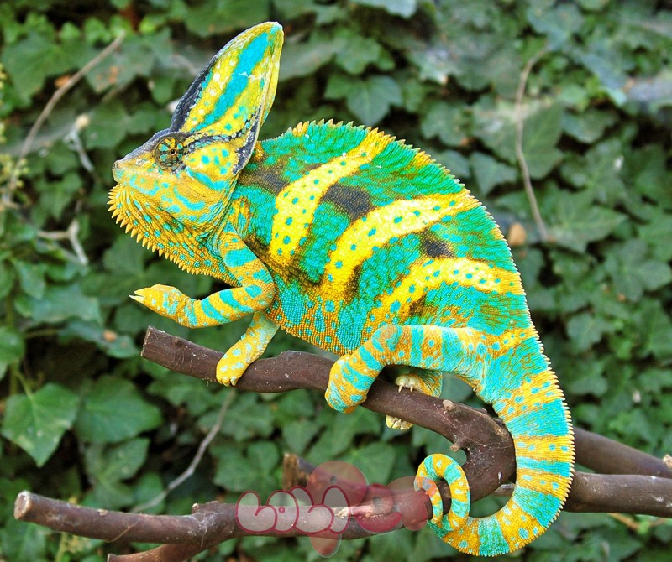
NHẬN BIẾT ĐẶC ĐIỂM CỦA TẮC KÈ HOA
- Tăc kè hoa có hình dáng, maù sắc ntn?
- Đặc điểm của tắc kè hoa có gì đặc biệt?

Slide 5
CẤU TẠO TẮC KÈ HOA
Đầu
Thân
Đuôi
Chân

Slide 6
KÊT LUẬN
- Tắc kè là loài bò sát có khả năng đổi màu rất tài tình, khiến nhiều người cảm thấy thích thú. Chúng đã dùng khả năng này để ngụy trang cho mình nhằm tránh thoát khỏi móng vuốt của kẻ thù.
- Cơ thể tắc kè có cấu tạo hoàn chỉnh với cái đầu dẹt, có hình tam giác nhọn hướng về phía mõm và được bao phủ bởi một lớp vảy nhỏ, dạng hạt, xếp xen kẽ.

Slide 7
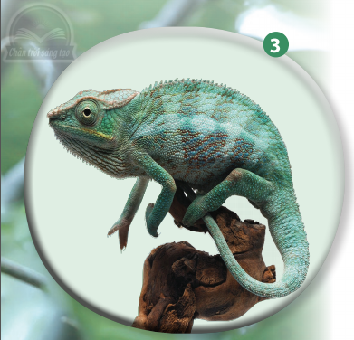
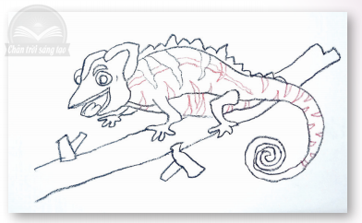
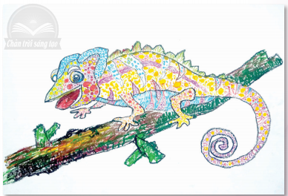
CÁCH VẼ TẮC KÈ HOA
- Nêu các bước vẽ tắc kè hoa?
B1: Vẽ hình tắc kè hoa bằng nét
B2:Trang trí tắc kè hoa bằng nét,màu
B3: Vẽ màu cho tắc kè hoa thêm sinh động

Slide 8
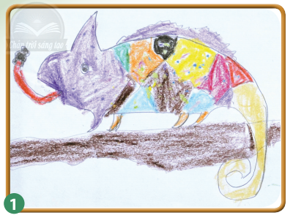
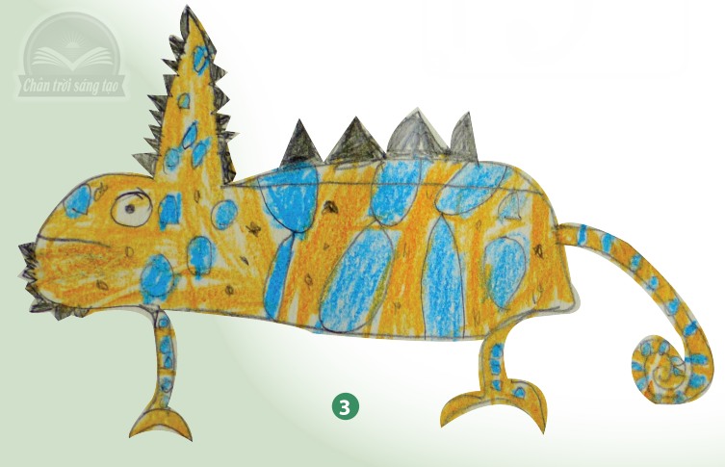
BÀI THAM KHẢO

Slide 9
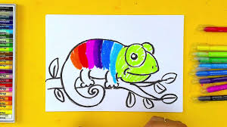
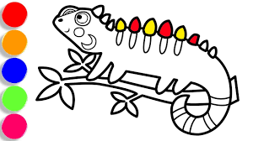
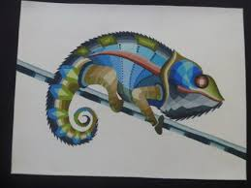
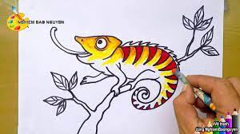
BÀI THAM KHẢO

Slide 10
TRƯNG BÀY SẢN PHẨM VÀ CHIA SẺ

Slide 11
TẠO BỨC TRANH TẮC KÈ HOA TRONG RỪNG CÂY

Slide 12
DẶN DÒ
Hoàn thành tiếp bài vẽ
Chuẩn bị đồ dùng cho bài học sau.

Slide 13
BÀI HỌC ĐẾN ĐÂY LÀ KẾT THÚC
THANKS!

